Slide 1
Lester ostorga
Git

Slide 2
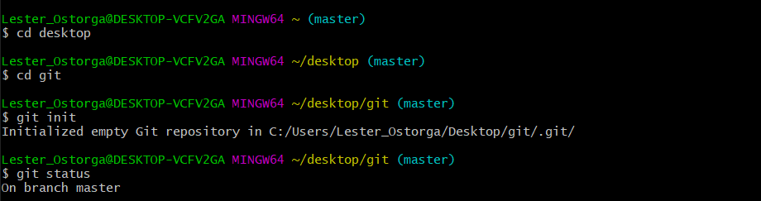
5 Comandos
Con cd accedemos a carpetas

Slide 3
Con cd accedemos a carpetas
Git init iniciamos el repositorio
Git status lista archivos cambiados y los que se van a añadir

